Slide 1
CCPM –II
Doplněk k přednášce na téma Kritický řetězec
Ing.Jaromír Skorkovský,CSc.
Katedra podnikového hospodářství
ESF MU Brno
Zdroj :The Executive Guide to Winning Results, EnsembleConsultingGroup.com
Úprava : Skorkovský

Slide 2
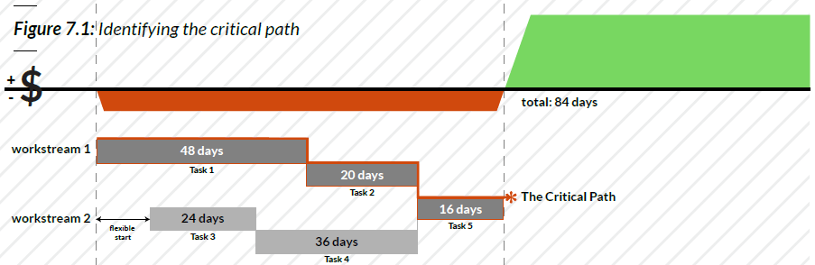
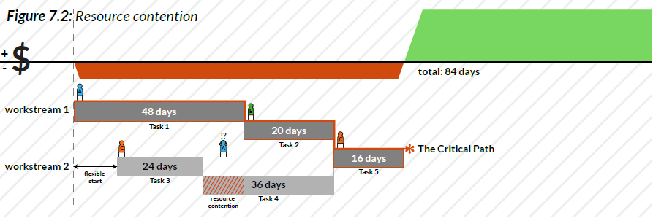
Identifikace kritické cesty a konflikt při přiřazení zdrojů
V tomto zjednodušeném plánu představuje
červená část oblast burndown projektu a zelená část
realizaci přínosu projektu.
Existují dvě projektové cesty, které běží souběžně
až do poslední fáze projektu Úkoly na cestě 1, tedy úkoly
1, 2 a 5 představují kritickou cestu; další cesta je tvořena
Úkoly 3 a 4. Aby se v bodě spojení obou cest nečekalo,
má cesta 2 možnost být zahájena později.
Když však přiřadíme zdroje, najdeme konflikt.
Zdroj A (modrý) je přiřazen k úkolu 1 a k úkolu 4, kde dochází
k překryvu.
Pokud máte velký tým se správnou taxonomií zdrojů,
můžete modrý zdroj určený pro úkol 4 nahradit.
Pokud ovšem A může být jediná laboratoř nebo unikátní zařízení,
tak musíte přesunout čas zahájení úkolu 4.

Slide 3
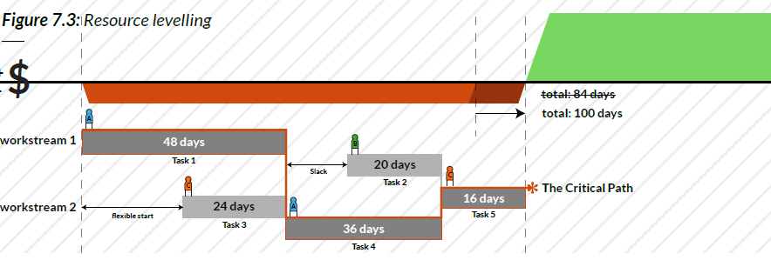
Identifikace kritické cesty a konflikt při přiřazení zdrojů
Kritická cesta se změnila. Každá úloha na kritické cestě
má svůj zdroj. Původní očekávaná dodací lhůta
se prodloužila z 84 dnů na 100 dnů.

Slide 4
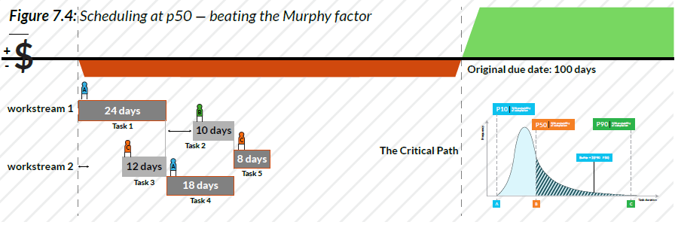
Identifikace kritické cesty a konflikt při přiřazení zdrojů
Nyní se můžeme rozhodnout upravit plán tak, že
Čas na vykonání každého úkolu se zkrátí na 50 %
původního času. (P50), což čas ukončení
projektu dramaticky zkrátí.
Samozřejmě, musíme započítat že polovina úkolů
může naopak trvat déle.
Zvětšeno na dalším snímku

Slide 5
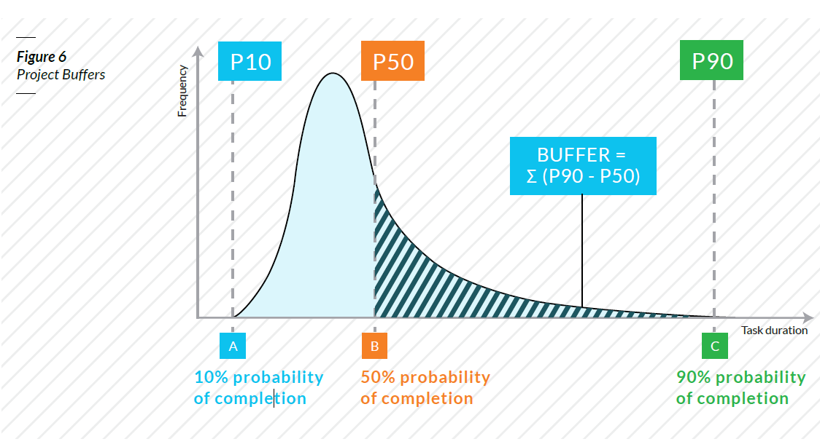
Projektové nárazníky

Slide 6
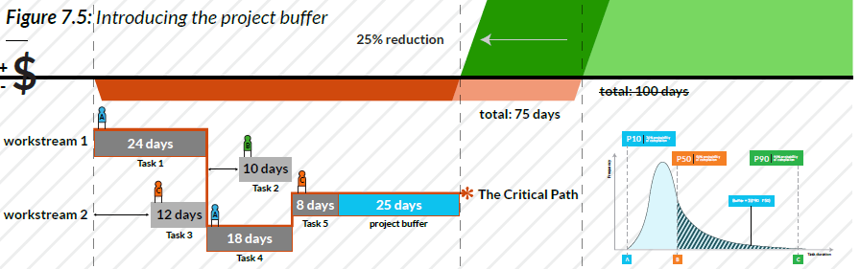
Identifikace kritické cesty a konflikt při přiřazení zdrojů
Délka kritické cesty je 50 časových jednotek.
Přidáme k ní 50% její délky jako projektový nárazník
vyrovnávající neočekávané skluzy.
Takže i při vyčerpání projektového nárazníku
se původní doba projektu zkrátila
ze 100 na 75 časových jednotek.
Tento odhad stojí na tak zvané
centrální limitní větě. Vysvětlení na snímku číslo 7.

Slide 7
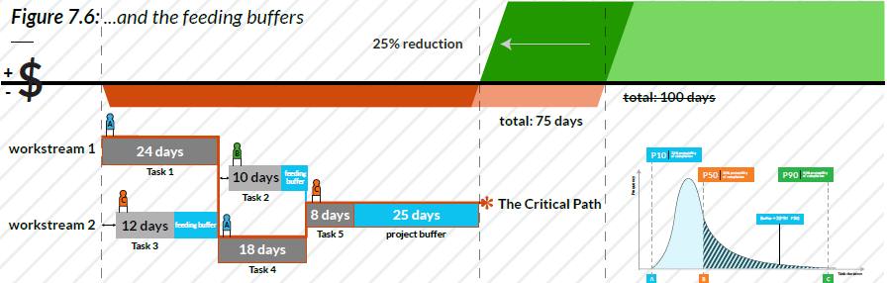
Identifikace kritické cesty a konflikt při přiřazení zdrojů
Za úkoly, které nejsou na kritické cestě,
můžeme také přidat vyrovnávací nárazníky.
Tato úprava umožňuje chránit jejich integrační body
napojené na kritický řetězec a poskytuje
flexibilitu pro případné přesuny zdrojů
a dodržení doby dodávky celého projekt.

Slide 8
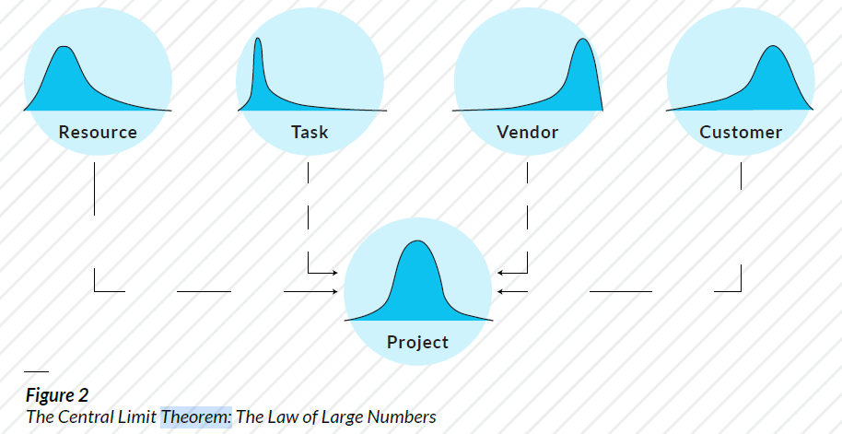
Zákon velkých čísel
Zákon velkých čísel je několik podobných matematických vět z oblasti teorie pravděpodobnosti
tvrdících, že aritmetický průměr n náhodných veličin se stejnou střední hodnotou
se s rostoucím n za určitých předpokladů blíží k této střední hodnotě.

Slide 9
